Slide 1

Moda Ürünleri için Görsel Arama ve Kombin Öneri Sistemi
Talha Demirel
22040301060
Yazılım Mühendisliği Bölümü
İstanbul Topkapı Üniversitesi
Bitirme Projesi
2026

Slide 2


Problem tanımı
Online alışveriş siteleri genellikle sadece metin tabanlı arama seçeneği sunar.
Kullanıcılar kombin oluştururken destek alamamaktadır.
Geleneksel filtreleme yöntemleri yetersiz kalmaktadır.

Slide 3
Projenin amacı
Görselden benzer ürün bulmak
Kombin önerileri sunmak
Kullanıcı deneyimini geliştirmek
Akıllı moda öneri sistemi geliştirmek

Slide 4
Kullanılan teknolojiler
Backend
Python
FastAPI
Deep Learning
PyTorch
ResNet50
Frontend
HTML
CSS
JavaScript
Veri İşleme
Pandas
NumPy
Scikit-Learn

Slide 5
Veri seti
Fashion Product Images Dataset
Link : https://www.kaggle.com/datasets/paramaggarwal/fashion-product-images-dataset
44.093 ürün
Veri özellikleri:
Görseller
Cinsiyet
Kategori
Renk
Kullanım amacı

Slide 6
Sistemin Çalışma Mantığı
Görsel Yükleme
Kombin Önerileri
ResNet50
Benzer Ürünler
Feature Extraction
Cosine Similarity

Slide 7
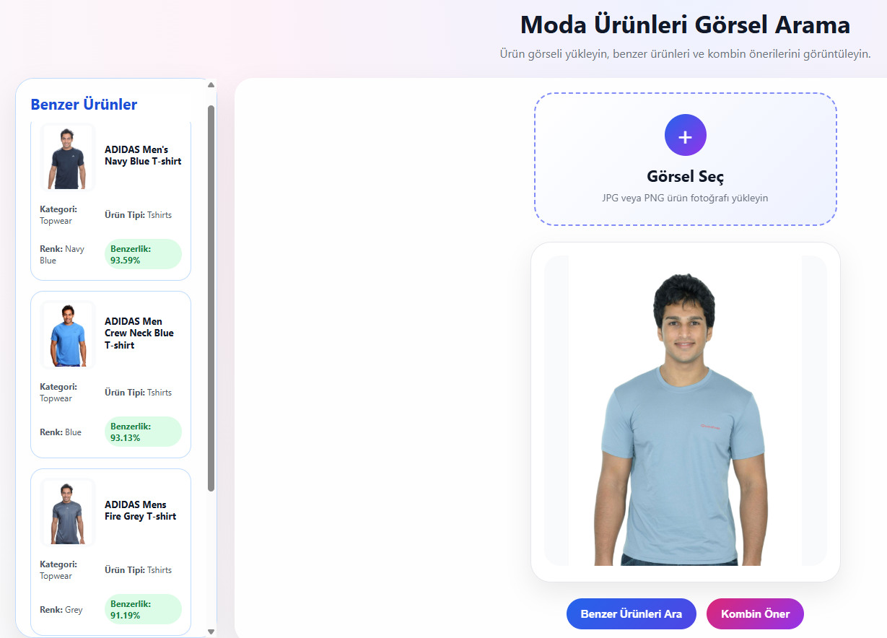
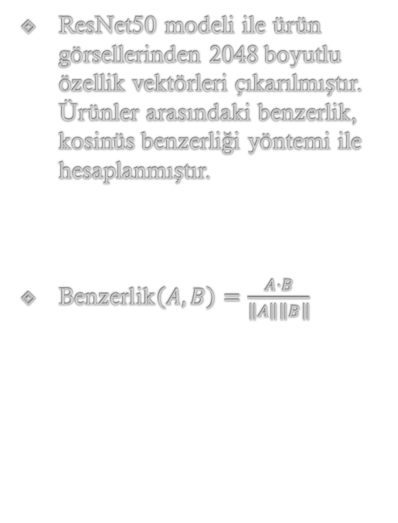
Benzer Ürün Arama
ResNet50 modeli ile ürün görsellerinden 2048 boyutlu özellik vektörleri çıkarılmıştır. Ürünler arasındaki benzerlik, kosinüs benzerliği yöntemi ile hesaplanmıştır.
$\text{Benzerlik}\left(A,B\right)=\frac{A⋅B}{\left\|A\right\|\left\|B\right\|}$

Slide 8
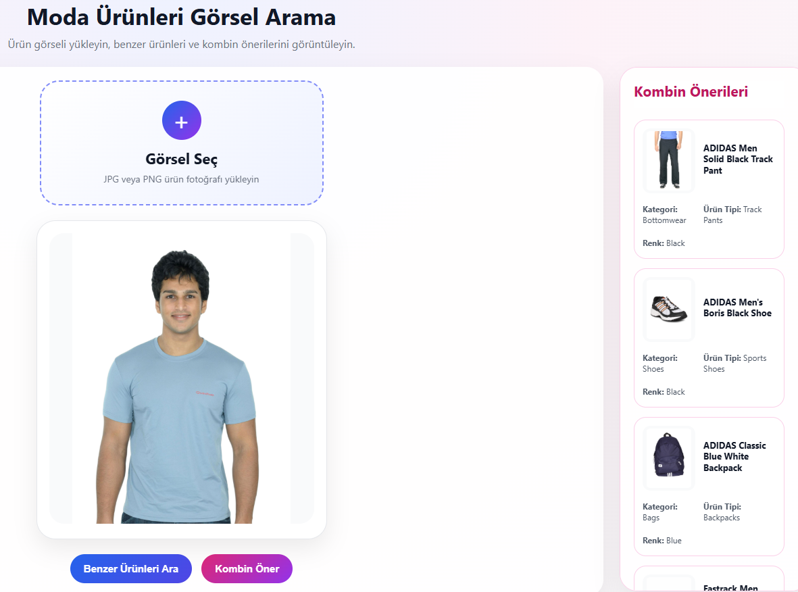
Kombin Öneri Sistemi
Çok Kriterli Mantıksal Filtreleme: Sistem, aday havuzunu anlık olarak üç farklı mantıksal süzgeçten geçirir:
Cinsiyet Filtresi: Sorgu ürünüyle hedef kitlesi uyuşmayan (erkek/kadın) ürünleri doğrudan eler.
Zıt Kategori Filtresi (Inverse Filtering): Sorgu ürünü üst giyim ise havuzdan üst giyimleri çıkarır; alt giyim, ayakkabı ve aksesuarı aday bırakır.
Tarz Filtresi (Usage-Based): Sorgu ürünü "Spor" ise klasik parçaları eleyerek kombin bütünlüğünü korur.
Sezgisel Puanlama ve Renk Uyumu : Filtreleme adımlarını geçen adayların kosinüs benzerliği skorlarına, moda teorisindeki renk uyum matrisleri doğrultusunda, En yüksek sezgisel skora sahip farklı kategorideki ilk 4 ürün seçilerek kombin tamamlanır.

Slide 9
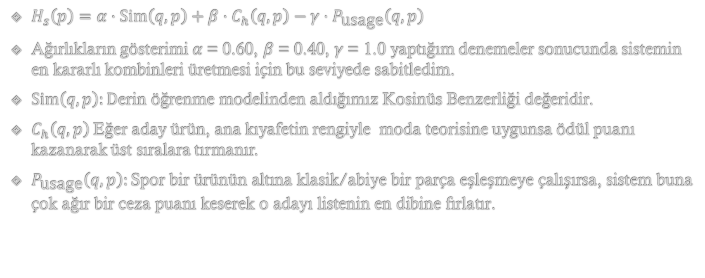
Sezgisel Puanlama Denklemi
$H_{s}\left(p\right)=α⋅\text{Sim}\left(q,p\right)+β⋅C_{h}\left(q,p\right)−γ⋅P_{\text{usage}}\left(q,p\right)$
Ağırlıkların gösterimi $α$= 0.60, $β$= 0.40, $γ$= 1.0 yaptığım denemeler sonucunda sistemin en kararlı kombinleri üretmesi için bu seviyede sabitledim.
$\text{S}\text{im}\left(q,p\right):\text{D}\text{erin}\text{ öğ}\text{renme} \text{modelinden} \text{ald}\text{ığı}\text{m}\text{ı}\text{z} \text{Kosin}\text{ü}\text{s} \text{Benzerli}\text{ğ}\text{i} \text{de}\text{ğ}\text{eridir}$.
$C_{h}\left(q,p\right)$Eğer aday ürün, ana kıyafetin rengiyle moda teorisine uygunsa ödül puanı kazanarak üst sıralara tırmanır.
$P_{\text{usage}}\left(q,p\right):\text{Spor} \text{bir}\text{ ü}\text{r}\text{ü}\text{n}\text{ü}\text{n} \text{alt}\text{ı}\text{na} \text{klasik}\text{/}\text{abiye} \text{bir} \text{par}\text{ç}\text{a} \text{e}\text{ş}\text{le}\text{ş}\text{meye}\text{ ç}\text{al}\text{ışı}\text{rsa}\text{, }\text{sistem} \text{buna}\text{ ç}\text{ok} \text{a}\text{ğı}\text{r} \text{bir} \text{ceza} \text{puan}\text{ı }\text{keserek} \text{o} \text{aday}\text{ı }\text{listenin} \text{en} \text{dibine} \text{f}\text{ı}\text{rlat}\text{ı}\text{r}\text{.}$

Slide 10
Başarı Metrikleri
Top-5 Hit Rate: Rastgele seçilen sorgu görselleri sisteme yüklendiğinde, üretilen ilk 5 benzer sonuç içerisindeki ürünlerin, sorgu nesnesiyle aynı alt kategori (sub_category) ve kullanım senaryosuna (usage) sahip olma oranı %98.34 olarak ölçülmüştür
Ortalama Hassasiyet: Öneri motoru tarafından getirilen ilk 5 sonucun kendi içindeki sıralama kalitesini ve alaka düzeyini gösteren Avarage precision değeri ise %91.73 olarak hesaplanmıştır.
Gecikme Süresi (Latency): 175.3 ms

Slide 11

Sonuçlar
Başarılı benzer ürün önerileri
Gerçek zamanlı çalışma
Kombin önerileri oluşturma
Çok kriterli puanlama sistemi

Slide 12

Gelecekte Yapılacak Çalışmalar
Mobil uygulama versiyonunun geliştirilmesi.
Kişiselleştirme: Kullanıcının geçmiş tercihleri, favorileri ve arama geçmişine göre kişiselleştirilmiş öneriler sunulması.
Kullanıcı Geri Bildirim Mekanizması: Kullanıcının beğendiği veya beğenmediği önerilere göre sistemin kendini iyileştirmesi.
Çoklu Ürün Kombinasyonu: Tek ürün yerine birden fazla ürün yüklenerek tam kombin oluşturulması.

Slide 13
Teşekkürler
https://github.com/talhadmrl/Tez
Talha Demirel

